Slide 1


Slide 2


Slide 5


Slide 6


Slide 7
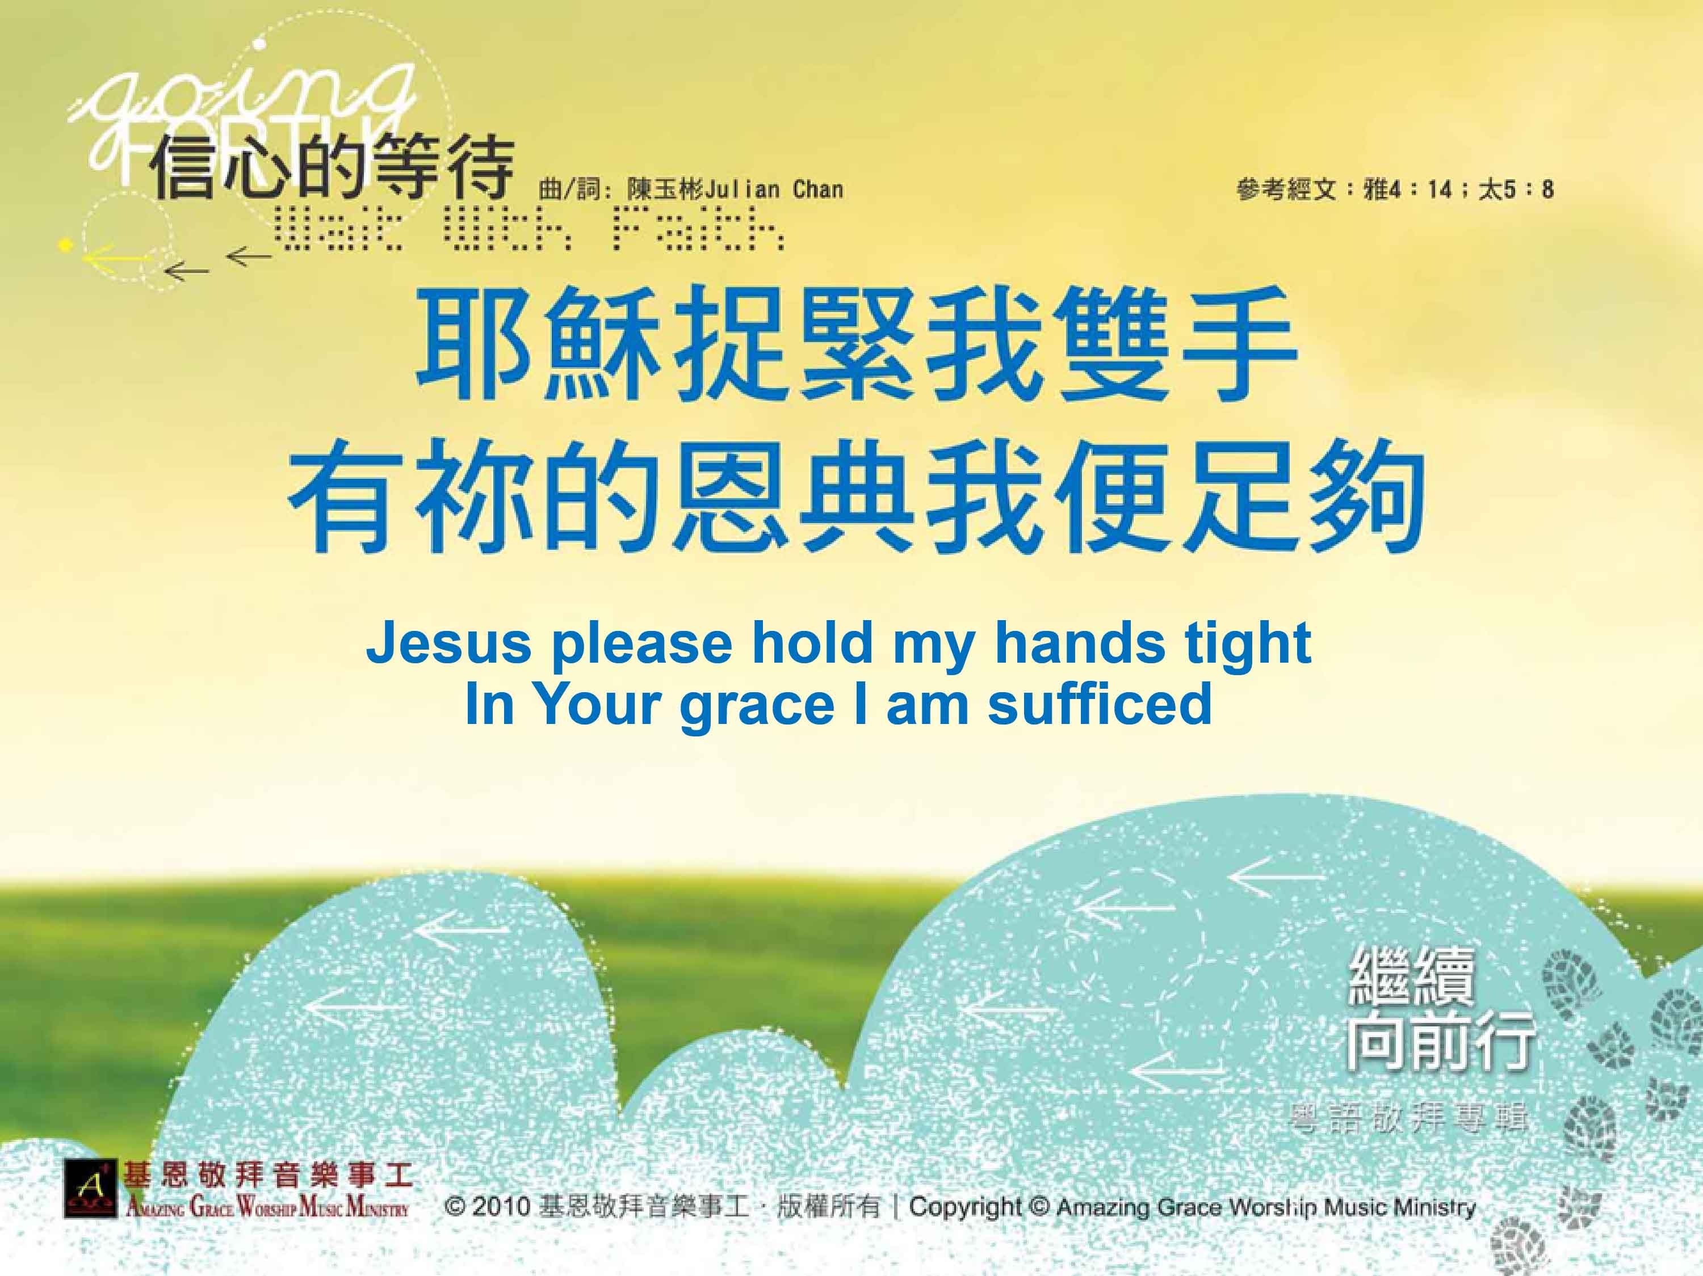

Slide 8


Slide 9


Slide 22


Slide 23
平安
就算世界刮著狂風暴雨，
我心仍是穩妥安，
無論前路灰暗，憂傷困倦，
你讓我站穩，磐石之處。

Slide 24
平安
主，你賜下平安，
不像世人所賜， 我的心，不必再憂愁，
也不用膽怯。

Slide 25
平安
就算世界刮著狂風暴雨，
我心仍是穩妥安，
無論前路灰暗，憂傷困倦，
你讓我站穩，磐石之處。

Slide 26
平安
就算捆鎖劫難縈繞著我，
我心藏著不死盼望， 耶穌是我牧者，永在我旁，
你杖你竿都安慰我。

Slide 27
平安
主，你賜下平安，
不像世人所賜， 我的心，不必再憂愁，
也不用膽怯。

Slide 28
平安
主，你賜下這平安，
是用重價換來的恩典， 受鞭傷使我得醫治，
受刑罰讓我得到，赦免。

Slide 29
平安
主，你賜下平安，
不像世人所賜， 我的心，不必再憂愁，
也不用膽怯。

Slide 30
平安
主，你賜下這平安，
是用重價換來的恩典， 受鞭傷使我得醫治，
受刑罰讓我得到，赦免。

Slide 31
平安
主，你賜下這平安，
是用重價換來的恩典， 受鞭傷使我得醫治，
受刑罰讓我得到，赦免。

